Slide 1
Knihovnické systémy a standardy (VIKBA10)
3. Knihovní systémy
Martin Krčál
Brno, 16. března 2022
Notes:
1

Slide 2
Knihovní systém

Slide 3
Co je knihovní systém?
TDKIV (1)
  systém knihovny (nebo skupiny knihoven) = abstraktní model
  prvky = místa, kde se realizují knihovnicko-informační činnosti
  vazby = vztahy mezi nimi

Slide 4
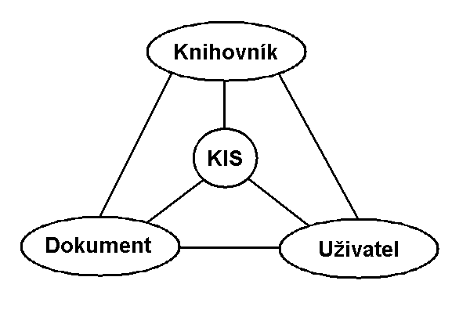
Knihovní systém
Zdroj: Přednášky Z. Kadlece

Slide 5
Co je knihovní systém?
TDKIV (2)
  označení pro knihovnu, její část nebo pro skupinu knihoven
  cílem shromažďovat, zpracovávat a uchovávat knihovní dokumenty a informace za účelem poskytování knihovnických a informačních služeb

Slide 6
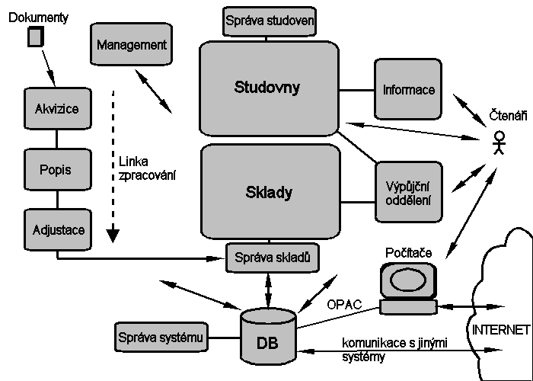
Knihovní systém
Zdroj: Přednášky Z. Kadlece

Slide 7
Knihovní informační systém
podpora a zjednodušení procesů v knihovně
podpoření spolupráce mezi odděleními
zrychlení procesů
původně kartotéky, seznamy, dnes software nebo online služby

Slide 8
K diskuzi
Jaký je výsledek fotbalového derby SPA-SLA z podzimu 1985?
Kdy odjíždí nejbližší autobus z Brna do Prahy?

Slide 9
A jak to zjistíte v roce 1986?

Slide 10
Doba před automatizací
evidence tištěných dokumentů
vytváření lístkových katalogů a jejich správa

Slide 11
K čemu je AKS?

Slide 12
Automatizovaný KS
= integrovaný KS
v elektronické podobě
DB + aplikace
nejen fond, ale i další procesy
automatizace procesů

Slide 13
Druhy AKS
dílčí lokální
  oddělené procesy, na jednom místě jeden proces, opakované vstupy, duplicity a chyby
integrované
  provázání činností, vstup pouze 1x (projeví se všude)
kooperativní
  nadřazená knihovna poskytuje údaje podřazeným, sdílená katalogizace, akvizice apod., propojené systémy více institucí, nastavení práv přístupu

Slide 14
Proces automatizace
zavádění PC do systému knihoven
další zjednodušení procesů
zkvalitnění služeb pro uživatele
  katalog online, rezervace online, lepší přístup k dokumentům (e-knihy)…
automatizace rutinních procesů
  statistiky, přírůstkové seznamy
snížení nákladů na provoz knihovny
  méně pracovníků na stejný objem práce

Slide 15
Nástup AKS – 1. etapa
konec 60. let do 1975 v USA
  sálová PC, malý výkon, pouze vybrané procesy, nejde o integrované systémy
  děrné štítky, magnetická média
  dávkové zpracování
  cena techniky jde dolů
  institucionální řešení
  první pokusy o standardizaci

Slide 16
Nástup AKS – 2. etapa
70. léta
  1975 – minipočítače PC + sálové, lepší dostupnost
  diskety, magnetické pásky a děrné štítky, čtečky čárových kódů
  tvorba standardů (MARC, Z39.50,…)
  výměnné formáty ➔ sdílení záznamů
  vstup komerčních firem
  klient-server

Slide 17
Nástup AKS – 3. etapa
80.-90. léta
  stolní PC
  čtečky ČK, klávesnice
  dialogový režim
  rozvoj OPAC
  lokální automatizované systémy
    pro jednu konkrétní knihovnu
    často vázáno na jeden PC, později server instituce
  pokusy o sdílenou katalogizaci, MVS

Slide 18
Nástup AKS – 4. etapa
současnost
  stolní PC
  čtečky ČK, RFID, klávesnice, dotykové obrazovky
  provázání činností
  server instituce nebo cloud
  podpora různých druhů dokumentů, odkazy na FT
  sdílená katalogizace, autority, budování centrálních služeb
  dnes trend systém oddělený od DB a pokusy o online rozhraní

Slide 19
Výhody AKS
přístup přes jedno rozhraní
přístup online
snížení manuální práce
nastavení procesů na míru
sjednocení postupů
  katalogizace
snižování chybovosti
odstraňování duplicit
  procesy, záznamy

Slide 20
Výhody AKS
statistiky a měření výkonu
  generování statistik
  datová analytika
  benchmarking
data pro marketing
benefity pro uživatele
  online služby
snížení ceny práce

Slide 21
Nevýhody AKS
cena systémů
nutné zaškolení
  noví zaměstnanci
  upgrade
efektivnost využívání systému
  často robustní systémy
nutná technická podpora
  IT přímo v instituci
  podpora producentů systémů
přesuny mezi systémy, migrace dat

Slide 22
Situace v ČR
v ČR první pokusy v 80. letech
  testování v Státní knihovně ČSSR
  standardy
naplno v 2. polovině 90. let
  nejprve zapojení velkých knihoven
  zavádění PC, převod záznamů
  později i další procesy
  seminář Automatizace knihovnických procesů v Liberci
MAKS (Modulární Automatizovaný Knihovnický Systém) = 1. AKS v ČR

Slide 23
Re(tro)katalogizace
nové zkatalogizování v knihovně uchovávaných dokumentů
metodou de visu ("s knihou v ruce")
nové záznamy nahrazují původní
důvody rekatalogizace
  záznamy nevyhovují novým potřebám
  nutný nový formát záznamů
  záznamy nevyhovují potřebám provozu a služeb knihovny

Slide 24
Retrokonverze
retrospektivní konverze
převod tištěného nebo rukopisného katalogu do digitální podoby
využití ICT
výstup konverze
  naskenovaný lístek
  strukturovaných záznamů v dohodnutém formátu
prováděno pro online katalog nebo výměnu dat

Slide 25
Moduly AKS

Slide 26
AKS = modulární systém
na každou činnost samostatný modul
dnes snaha o provázání
  úpravy vzhledu, např. KOHA

Slide 27
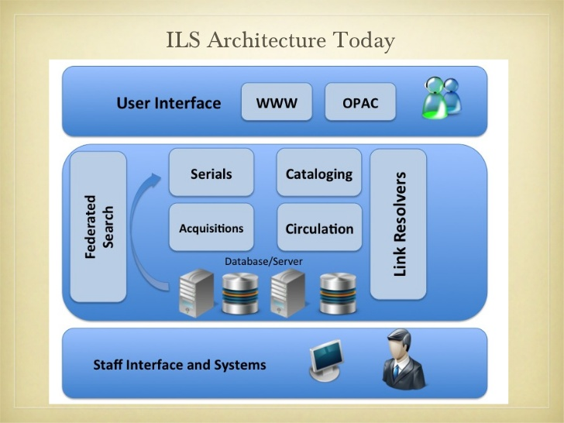
AKS architektura
Zdroj: Chris Kiess. Integrated Library Systems (LIS). 2011.

Slide 28
OPAC/katalog
druhy
  pro uživatele
  interní pro knihovníky
přímo v AKS
bibliografický popis
správa jednotek + lokace

Slide 29
Výpůjčky
základní modul
procesy
  výpůjčky a vracení
  rezervace a objednávky ze skladu
změna statusu dokumentů
  půjčeno x vráceno
evidence čtenářů
nastavení periodicity k.j.
MVS, cirkulační služby, dlouhodobé výpůjčky, správa studoven, platby,…

Slide 30
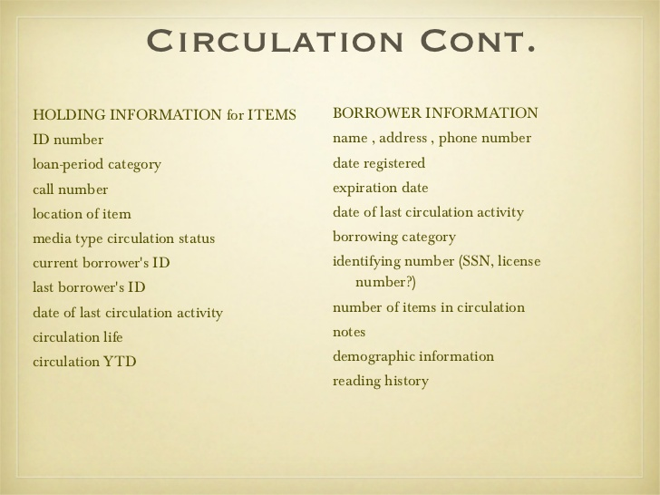
Výpůjčky
Zdroj: Chris Kiess. Integrated Library Systems (LIS). 2011.

Slide 31
Akvizice
zjednodušuje proces pořizování
objednávky, faktury, dodavatelé, práce s rozpočty, výměna publikací, dary, urgence nedodaných dokumentů
přehledy nákupů a objednaných knih
finanční sestavy
statistiky, trendy a další výstupy
  zdroj informací pro vedení knihovny

Slide 32
Katalogizace
evidence a popis dokumentů ve fondu knihovny
bibliografický popis + selekční jazyky + info o jednotkách
podpora standardů
přebírání záznamů
autority (Soubor národních autorit ČR, VIAF,…)
konspekt (Metoda konspektu)

Slide 33
Seriály
evidence seriálových publikací (časopisy, noviny)
seznam dodavatelů
došlá čísla
urgence
hierarchie ukládání
  možnost přidávat články do čísel, čísla do ročníku,...

Slide 34
Administrátorský modul
statistiky (uživatelské trendy)
  počty uživatelů, výpůjček, nevrácené dokumenty, frekvence půjčování konkrétních dokumentů,…
nastavení systému
  správa knihovníků a jejich práva, délka výpůjček, poplatky za upomínky, tiskové výstupy,…
exporty/importy dat

Slide 35
Analytický modul
sledování statistik
provádění analýz z dat v AKS
  evidence based librarianship
  data driven acquisition
  zlepšování služeb, lepší plánování
sledování trendů
příklady v ALMA, Koha

Slide 36
Přehled knihovních systémů

Slide 37

Aleph
Exlibris
instalace přímo v instituci
25 let starý systém, dále se nevyvíjí (náhrada - Primo, Alma)
skupina SUAleph
off-line režim = dočasné půjčování bez přístupu na internet
moduly

Slide 38
Moduly systému Aleph
Hlavní moduly
  Katalog
  OPAC
  Výpůjčky
  Meziknihovní výpůjční služby
  Akvizice/Seriály
  Správa konfiguračních tabulek (ALEPHADM)
Přídavné (Add-on) moduly
  ADAM - Aleph Digital Asset Module (popis digitálních objektů, metadata)
  ARC - Aleph Reporting Center (statistiky)

Slide 39
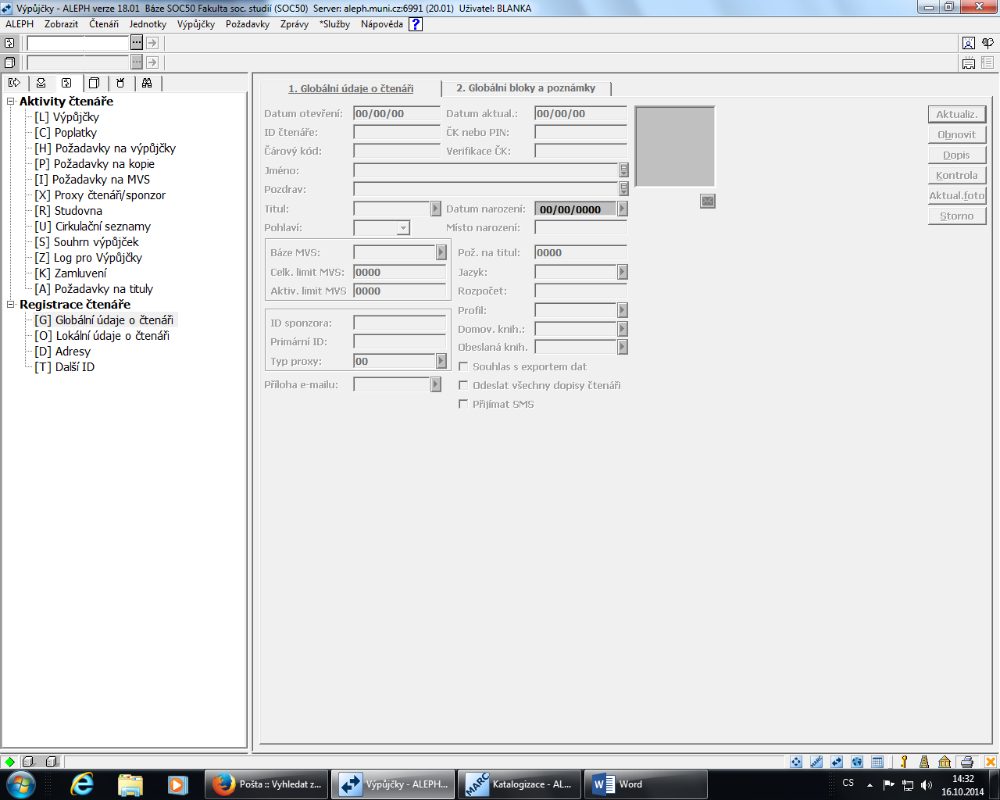
Výpůjčky – založení čtenáře

Slide 40
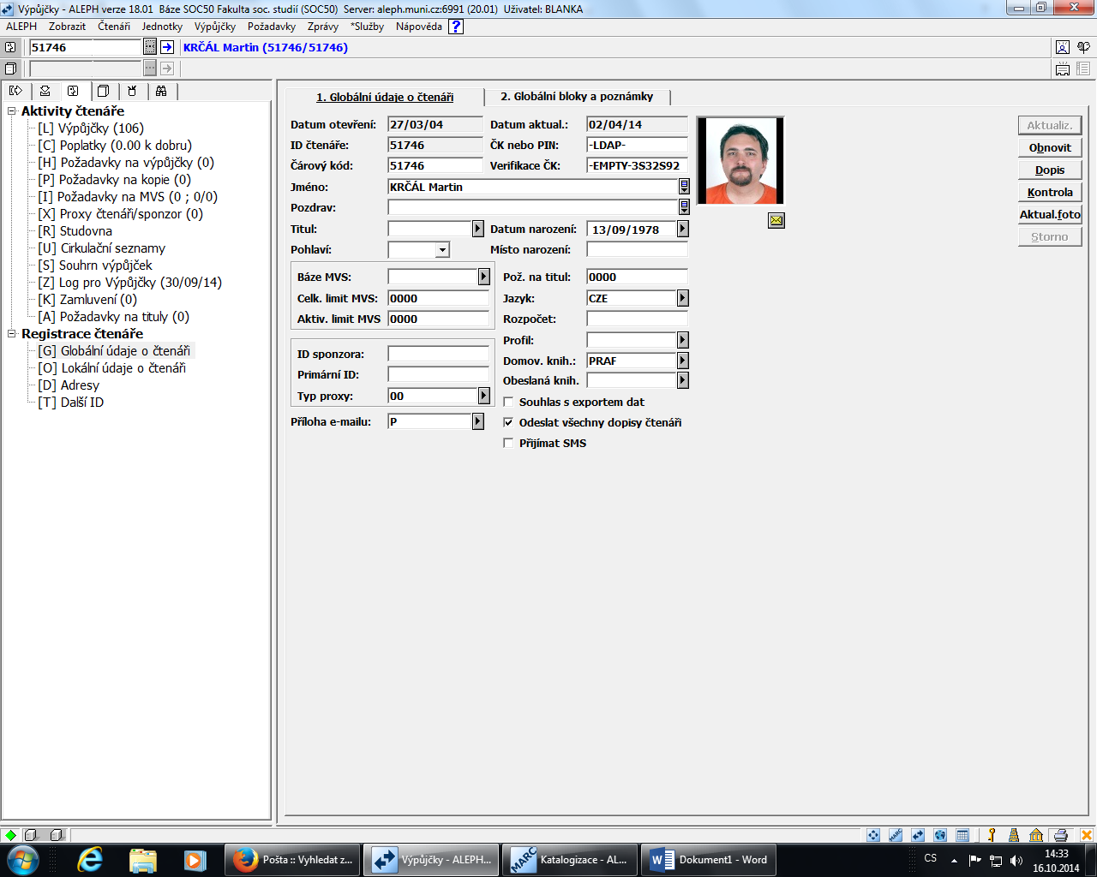
Výpůjčky – globální údaje o čtenáři

Slide 41
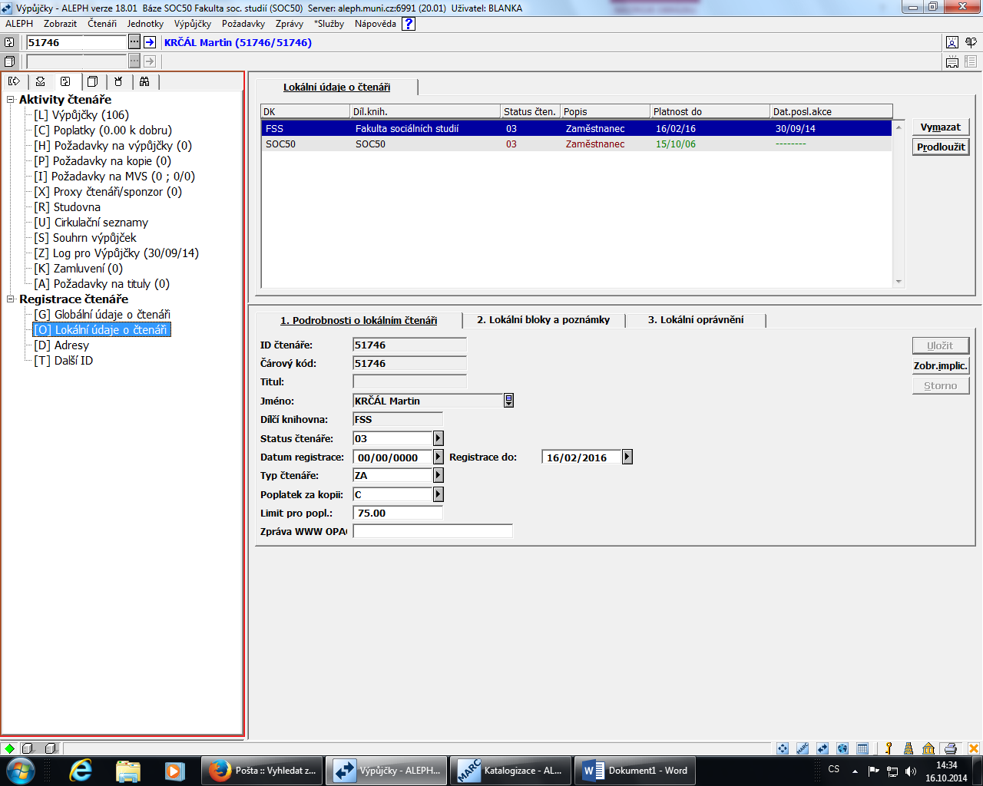
Výpůjčky – nastavení uživatele

Slide 42
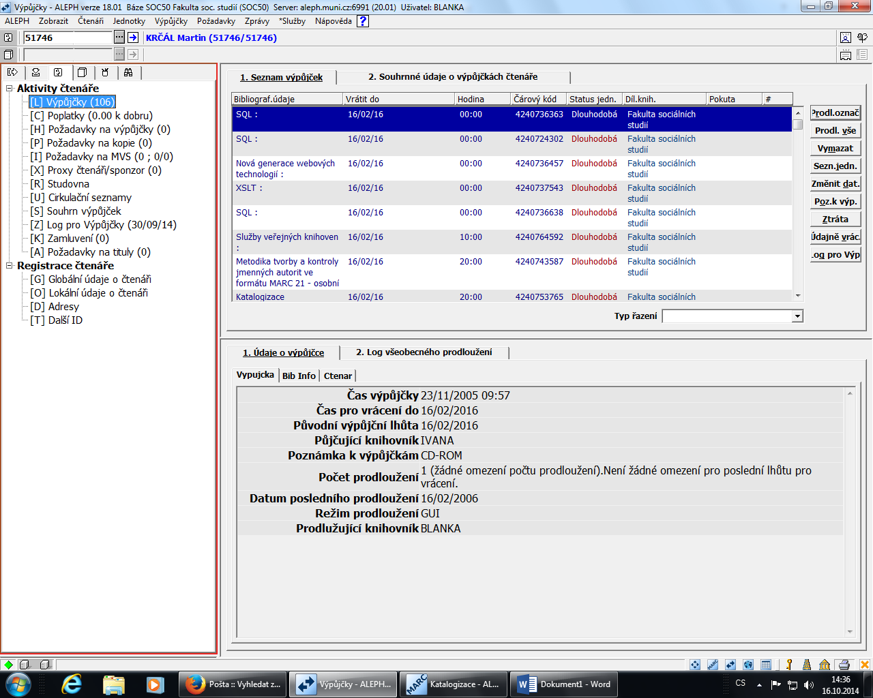
Výpůjčky - přehled

Slide 43
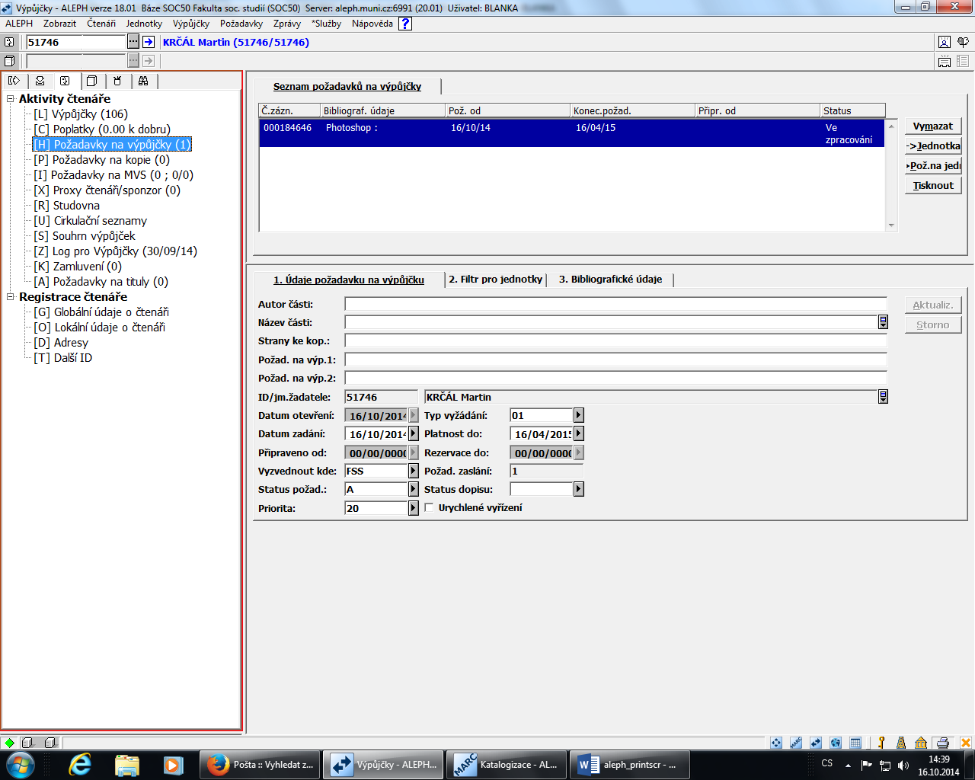
Výpůjčky – požadavky čtenáře

Slide 44
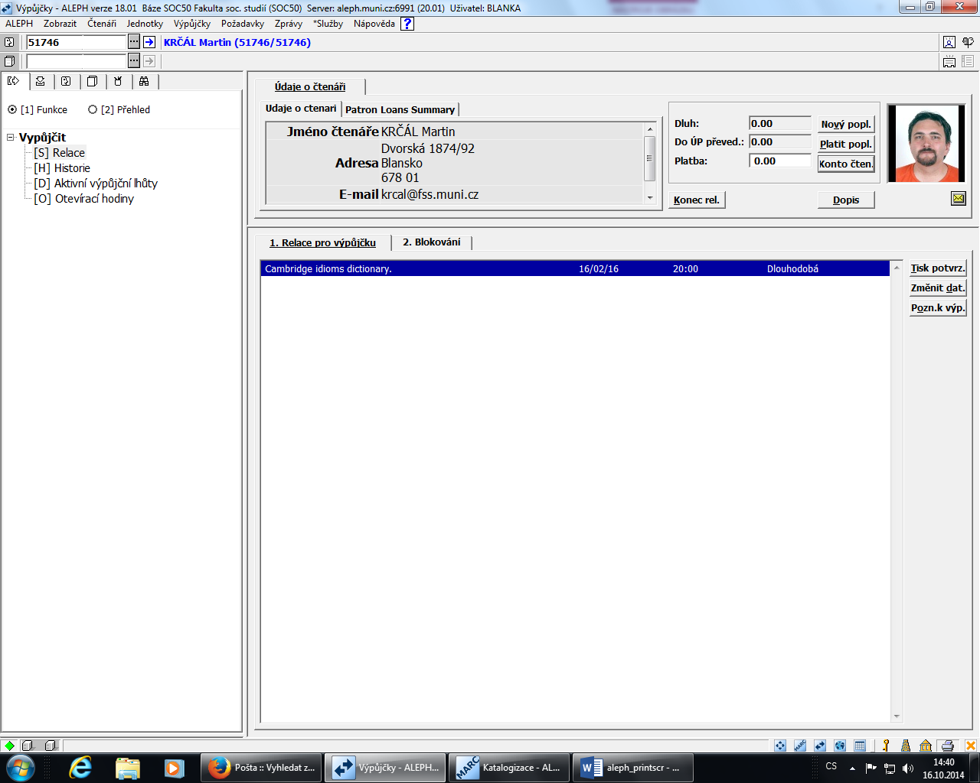
Výpůjčky – proces půjčení (F5)

Slide 45
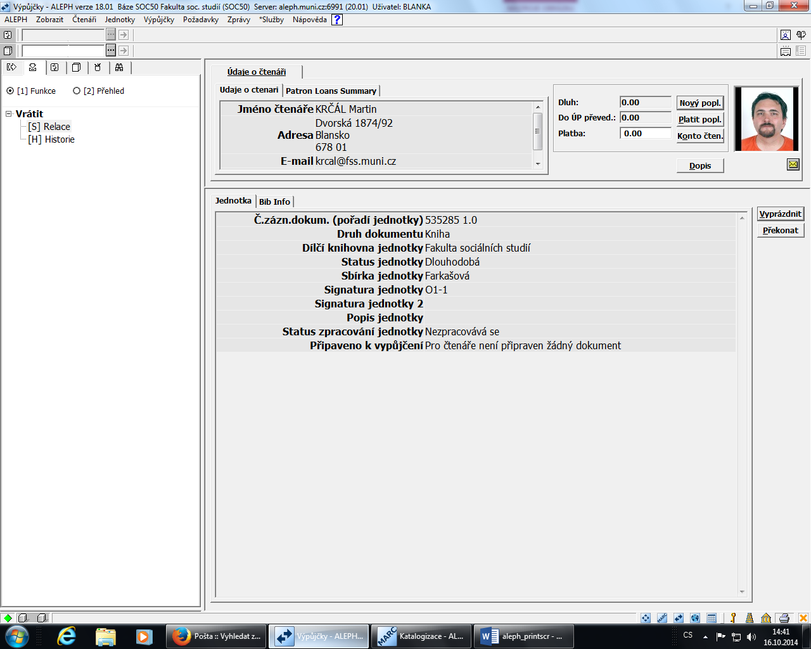
Výpůjčky – vracení (F6)

Slide 46
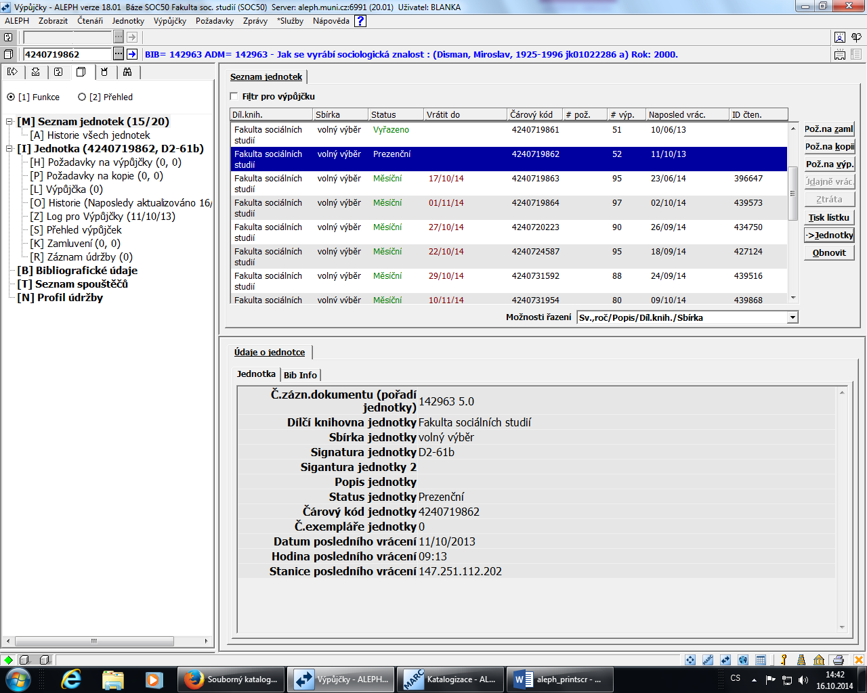
Výpůjčky – přehled výpůjček

Slide 47
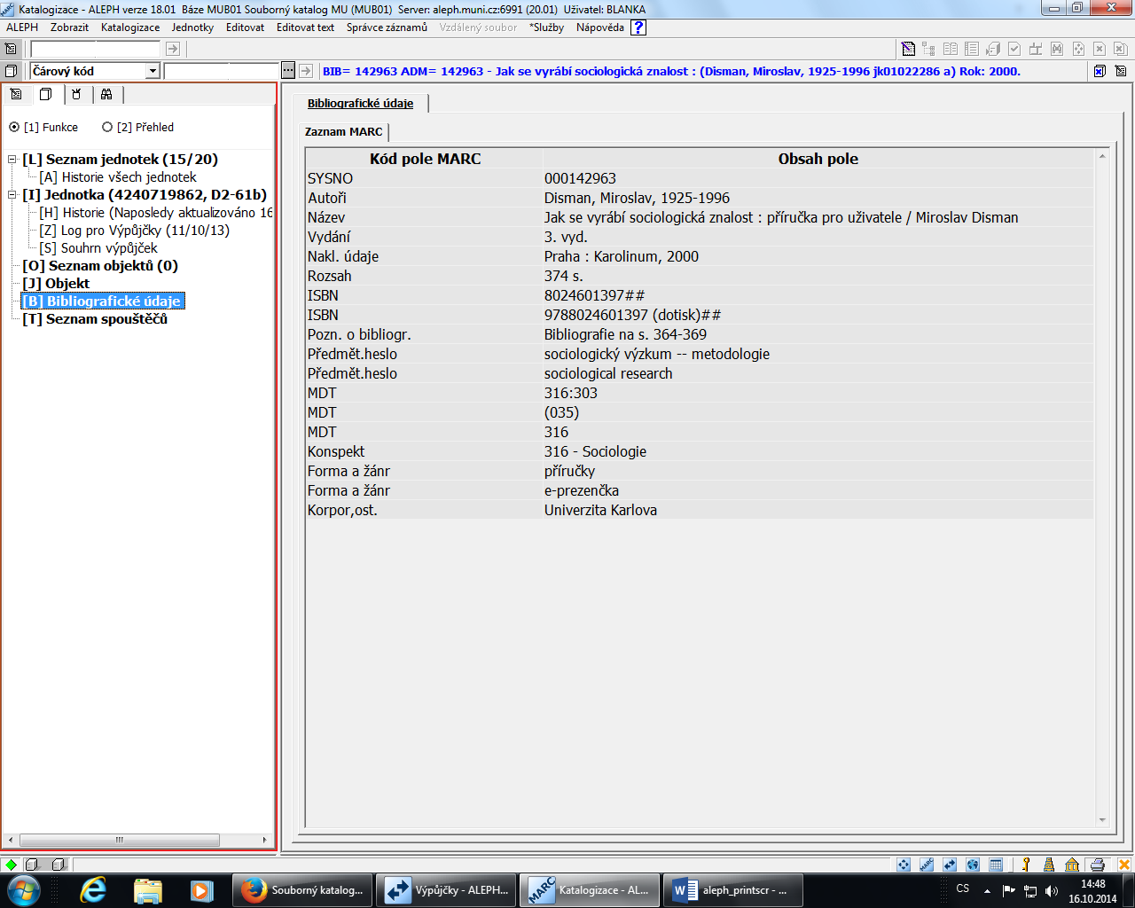
Katalogizace – detail jednotky

Slide 48
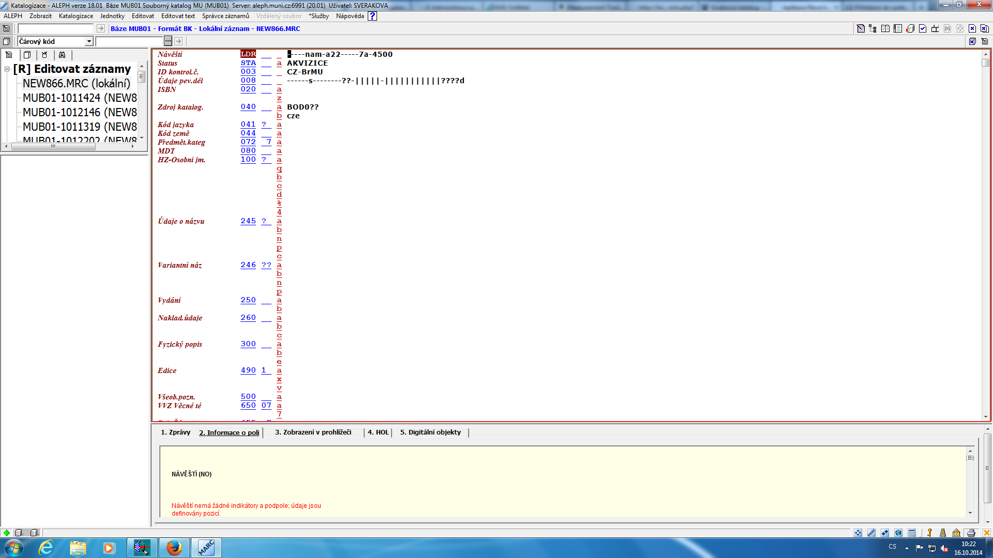
Katalogizace – založení záznamu

Slide 49
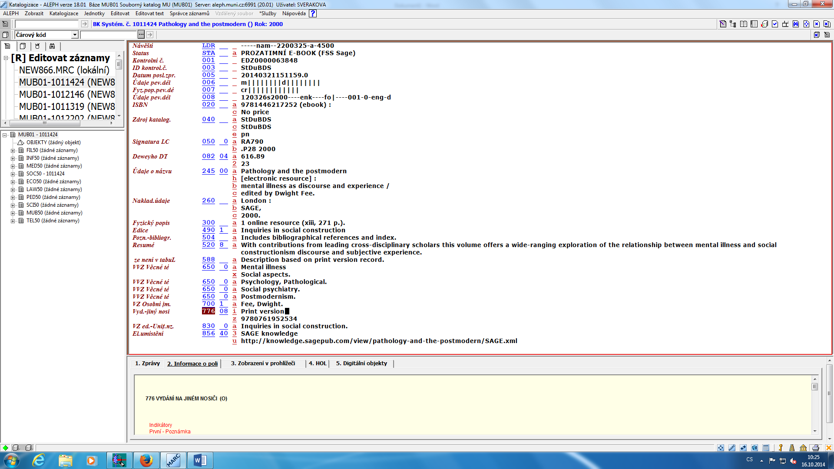
Katalogizace – import záznamu

Slide 50
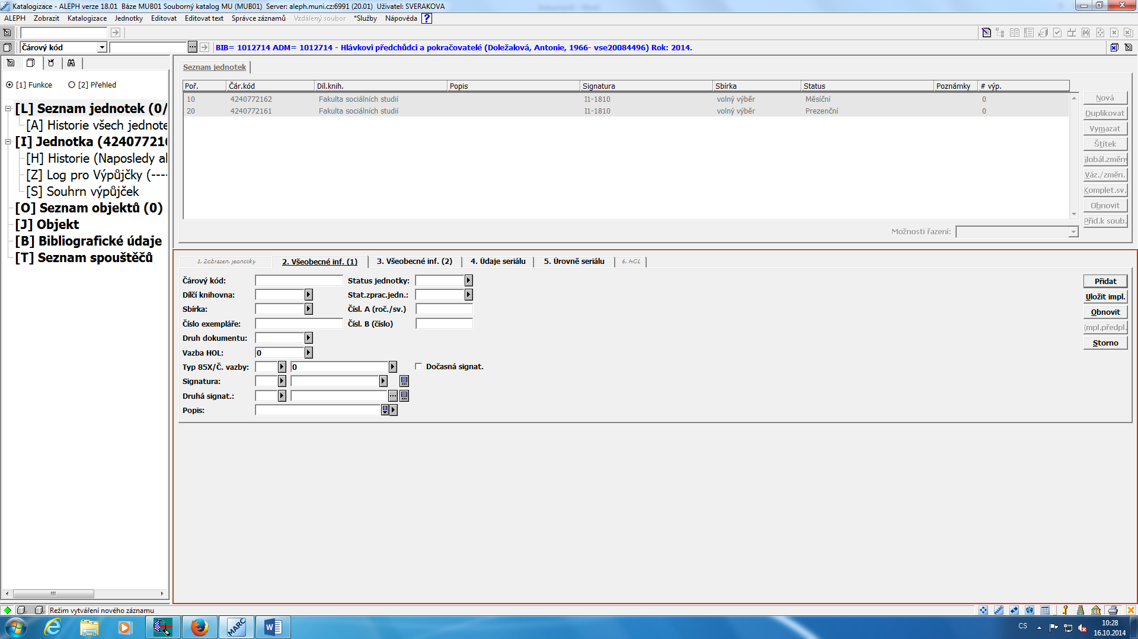
Katalogizace – správa jednotek

Slide 51
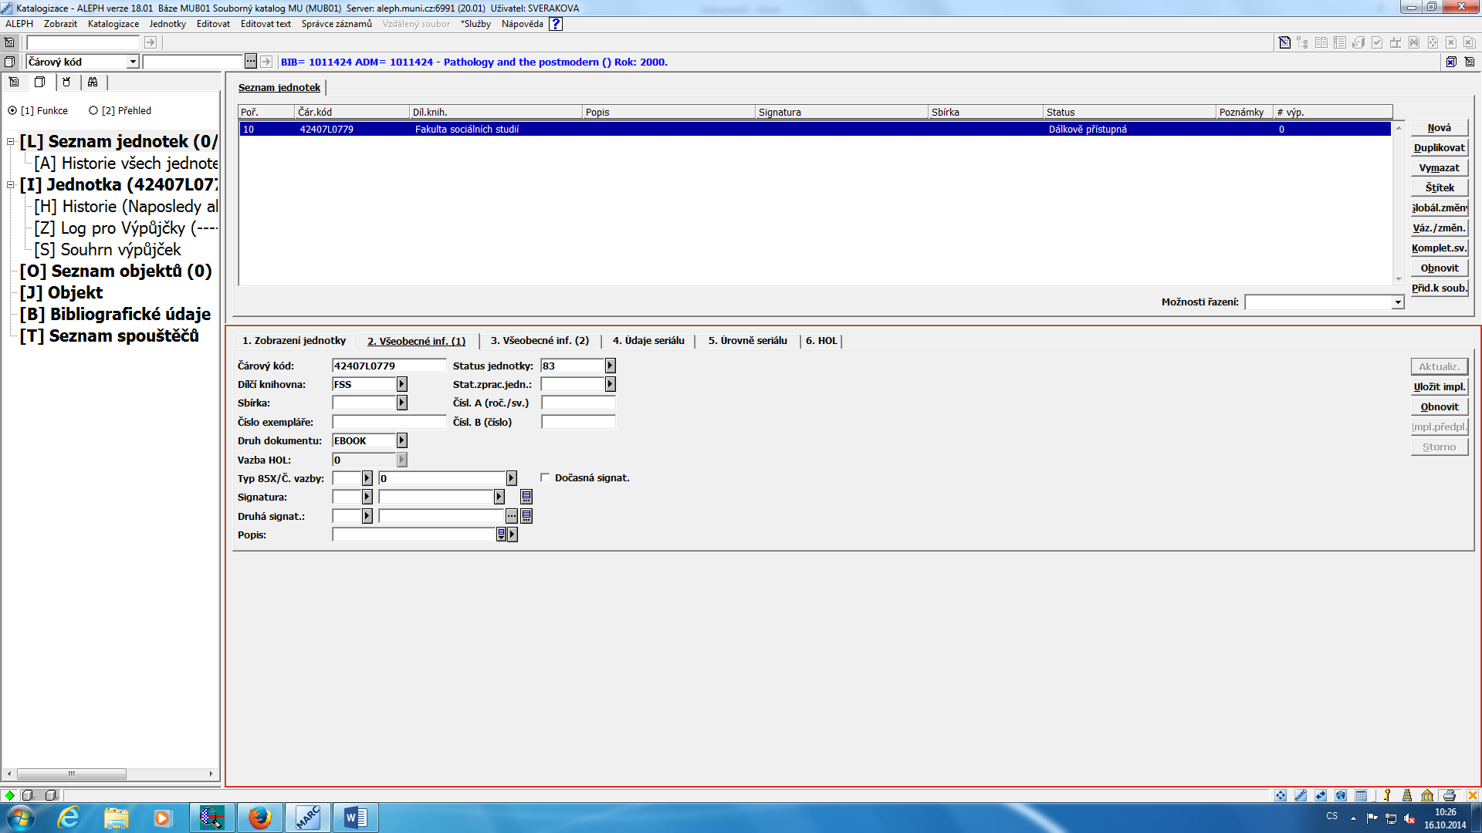
Katalogizace – info o jednotce

Slide 52
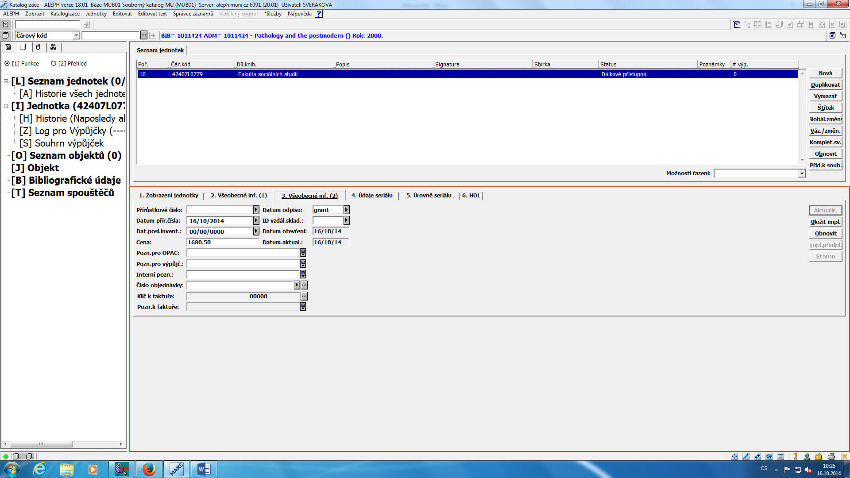
Katalogizace – info o jednotce 2

Slide 53
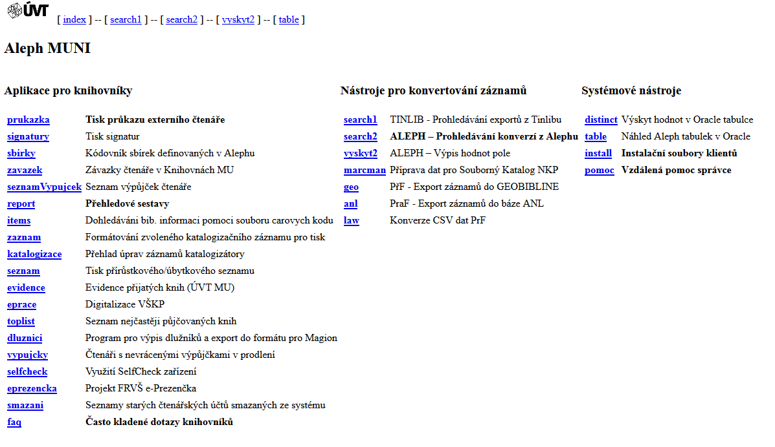
kic.ics.muni.cz

Slide 54
ALMA – Library Service Platform
Exlibris
cloudové řešení
systém pro komplexní správu dokumentů
  tištěné, elektronické
  knihovní fond, digitální knihovny, propojení s databázemi
instalace
  svět 2000+, ČR 0
představení platformy ALMA - video

Slide 55
ALMA
modulární
podpora standardů
  MARC21, UNIMARC, Dublin Core, KORMARC
  BIBFRAME, Linked Open Data
API – pro propojování systému
  pro jiné DS, DL, vlastní aplikace,...
podrobná dokumentace systému
přímé propojení s Primo

Slide 56
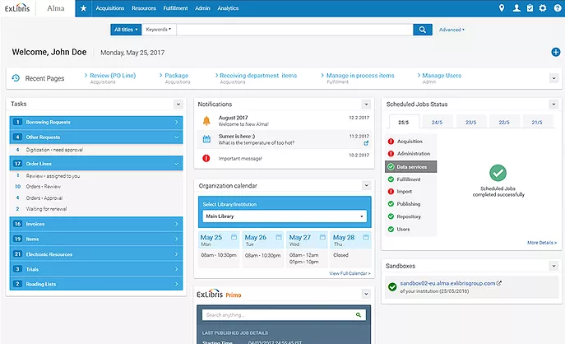
ALMA - dashboard

Slide 57
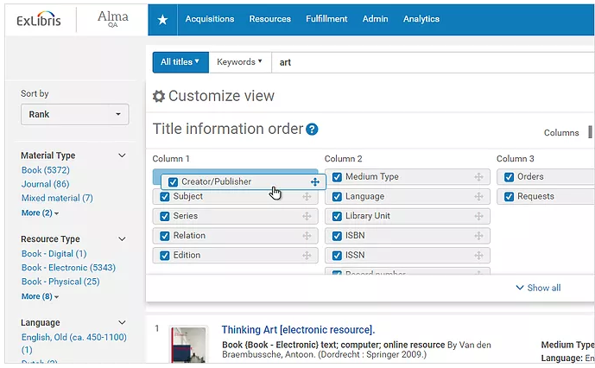
ALMA – personalizace rozhraní

Slide 58
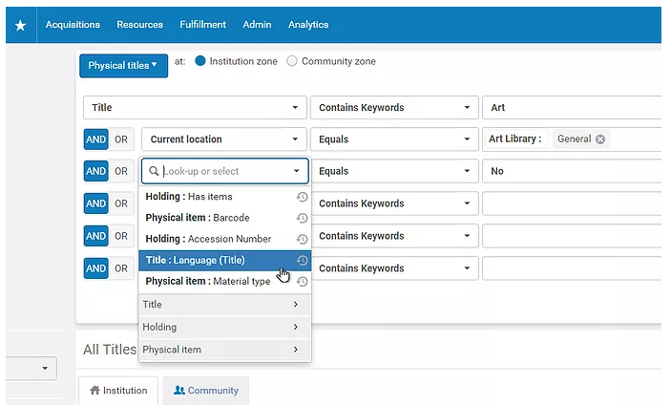
ALMA – vyhledávání záznamů

Slide 59
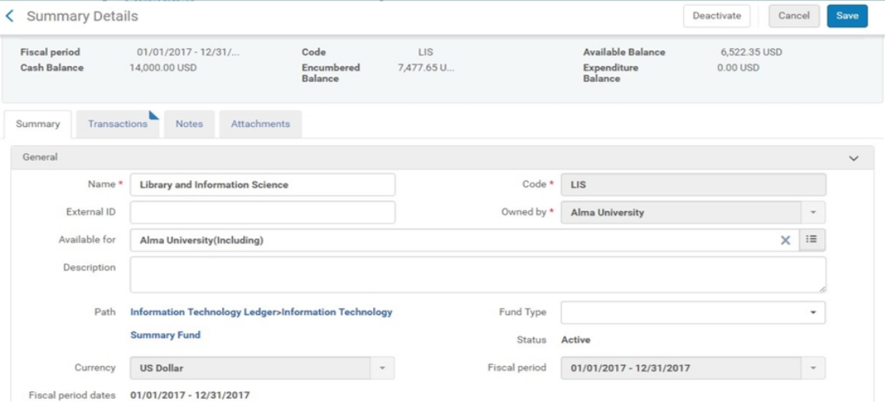
ALMA – akvizice (rozpočet)

Slide 60
ALMA – analytický modul
data u využívání systému
  výpůjčky, počet čtenářů, co se půjčuje, jaká literatura, nejfrekventovanější časy,...
možnost nastavit si vlastní analýzy
benchmarking
  nutný souhlas knihovny
  bez souhlasu se nemůže srovnávat
dashboards
  osobní, lze nastavit, co chceme sledovat

Slide 61
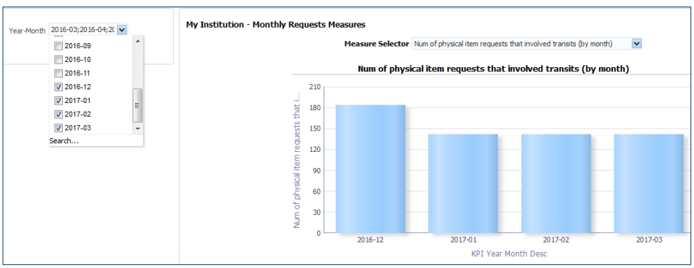
ALMA – statistiky a trendy

Slide 62
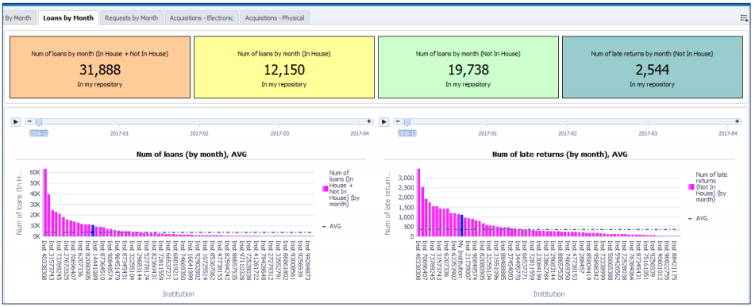
ALMA – statistika výpůjček

Slide 63
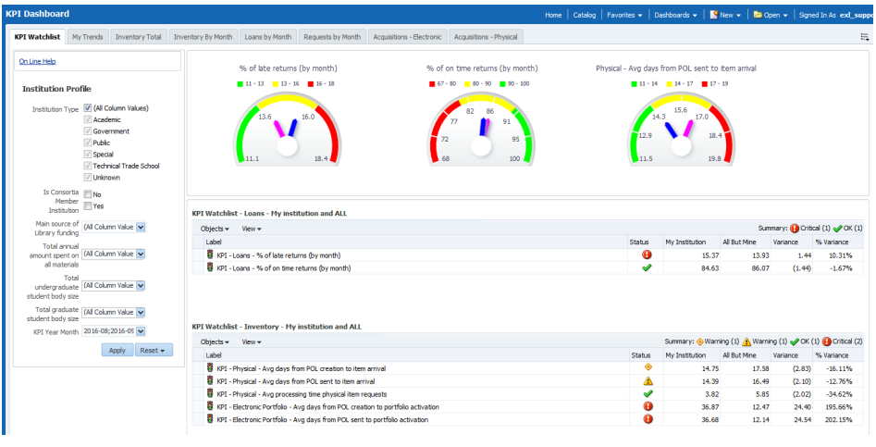
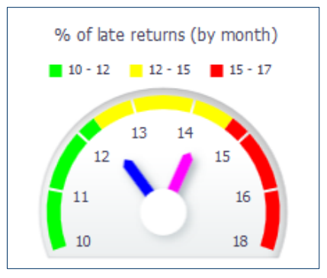
ALMA - benchmarking

Slide 64
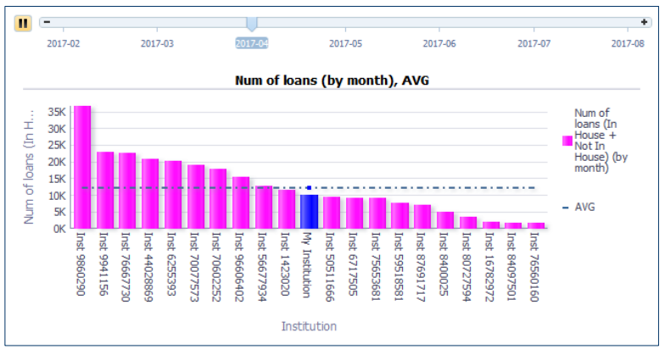
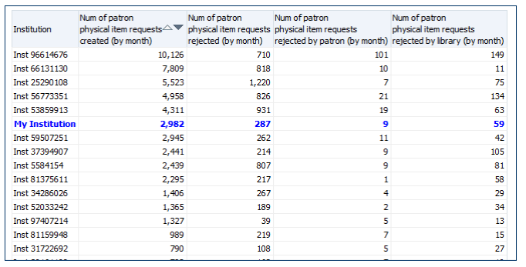
ALMA – benchmarking u výpůjček

Slide 65

mobilní aplikace
video

Slide 66
ALMA
snaha otevřený systém???

Slide 67

ARL – Advanced Rapid Library
modulární systém
moduly pro regionální knihovny i pro akademické knihovny
lze využít i jako digitální knihovnu
  Soupispamatek.cz
  Piešťanské informační centrum – regionální databáze
off-line výpůjčky
alternativní webové rozhraní (omezené)
podpora e-reading a e-knihy

Slide 68
ARL – Advanced Rapid Library
moduly
  Katalogizace a správa autorit
  Cirkulace/Výpůjčky
  Meziknihovní výpůjční služby (MVS)
  Akvizice
  Inventarizace a vyřazování – revize
  IPAC – online katalog
  EPCA – evidence publikační činnosti
  EPKA – evidence podkladů pro akreditaci
  EUCA – evidence umělecké činnosti
  REDO – regionální dokumenty
  REOS – regionální osobnosti
  Digitální kronika

Slide 69
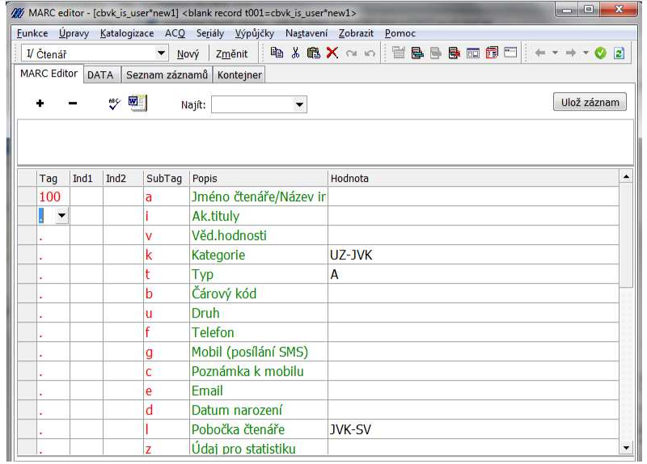
Výpůjčky - čtenář

Slide 70
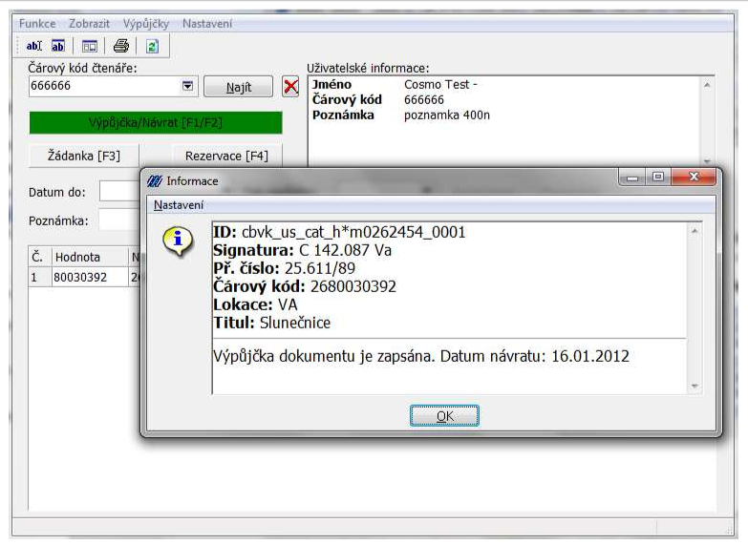
Výpůjčky a vracení

Slide 71
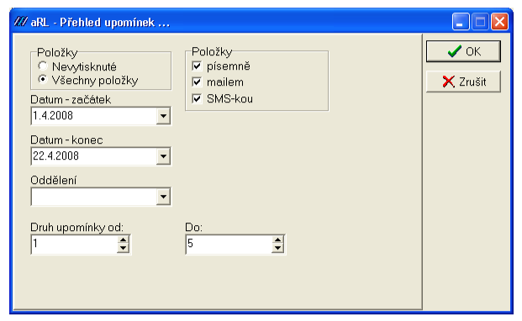
Výpůjčky - upomínky

Slide 72
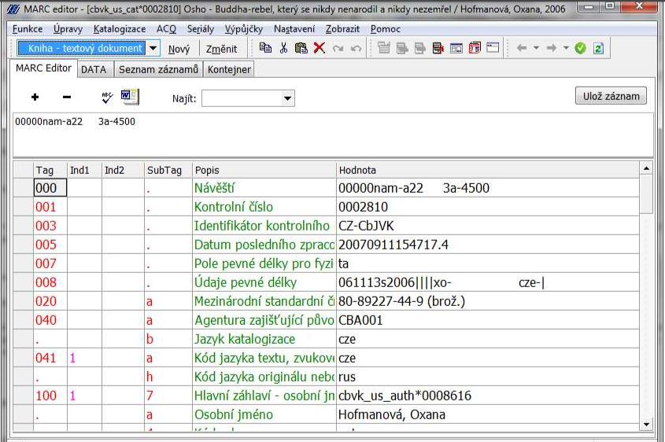
Katalogizace – editace záznamu

Slide 73
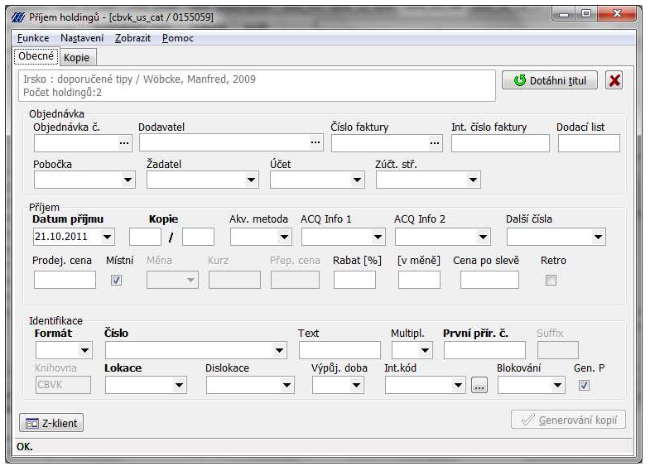
Katalogizace – přidání jednotky

Slide 74

KP-WIN
KP-SYS
pro všechny typy knihoven
  veřejné, odborné, univerzitní, školní, archivy a muzea
verze pro 1 PC i síťové řešení
vizuální návrhář tiskových sestav
podpora práce s thesaury
  MeSH, PSH, ...
katalogizace a výpůjčky více knihoven regionu do společné DB

Slide 75
Verbis
KP-SYS
pro všechny typy knihoven
  veřejné, odborné, univerzitní, školní, archivy a muzea
pokračovatel KP-WIN

Slide 76
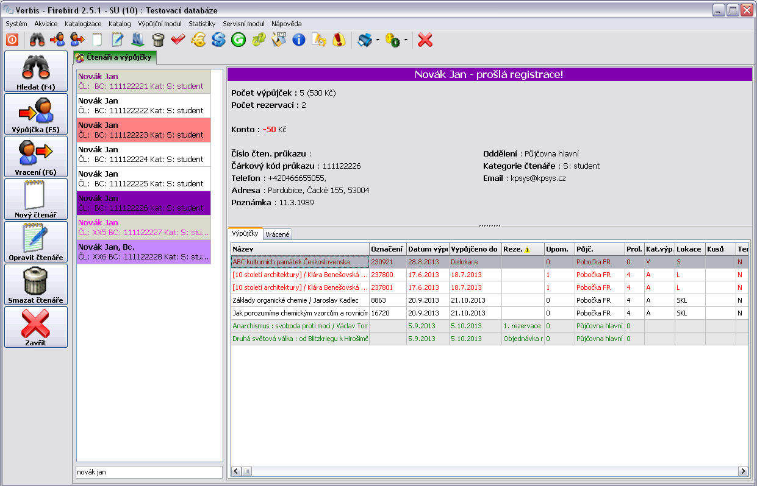
Výpůjčky – hlavní okno
Zdroj: http://www.kpsys.cz/verbis

Slide 77
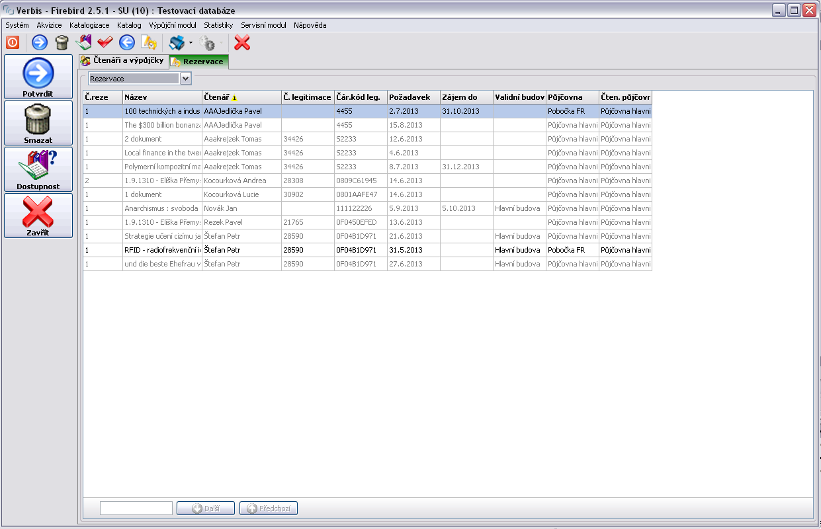
Výpůjčky - rezervace
Zdroj: http://www.kpsys.cz/verbis

Slide 78
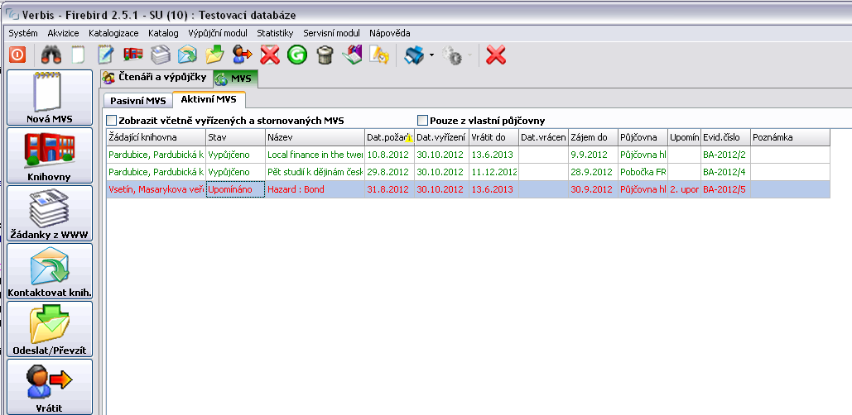
MVS
Zdroj: http://www.kpsys.cz/verbis

Slide 79
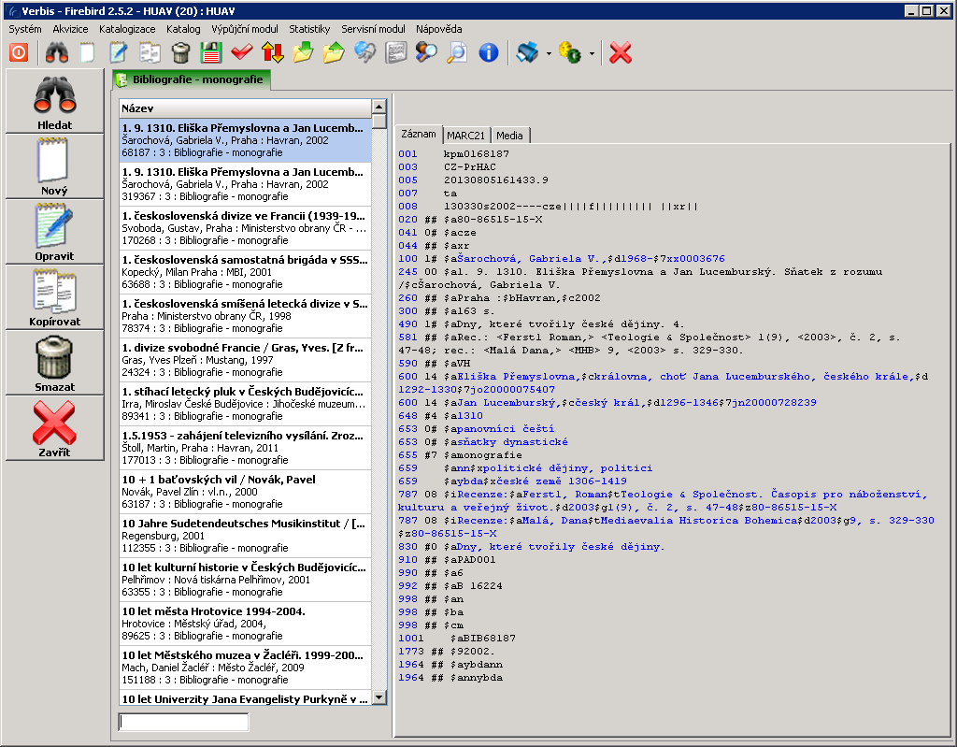
Katalogizace – hlavní okno
Zdroj: http://www.kpsys.cz/verbis

Slide 80
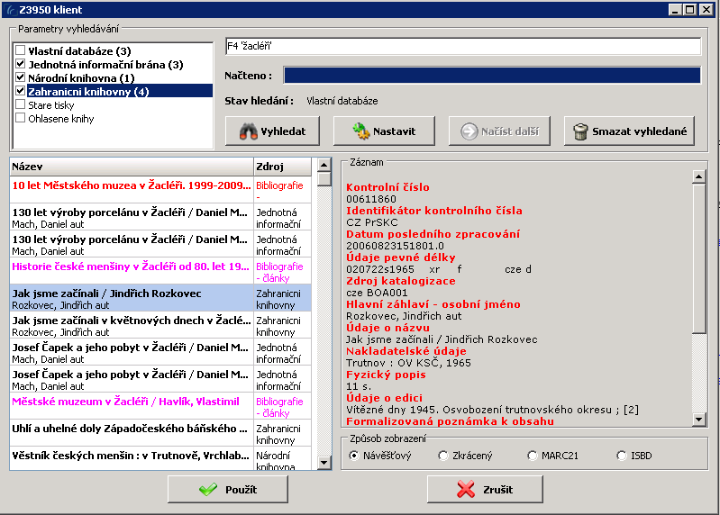
Katalogizace – přebírání záznamů (Z39.55)
Zdroj: http://www.kpsys.cz/verbis

Slide 81
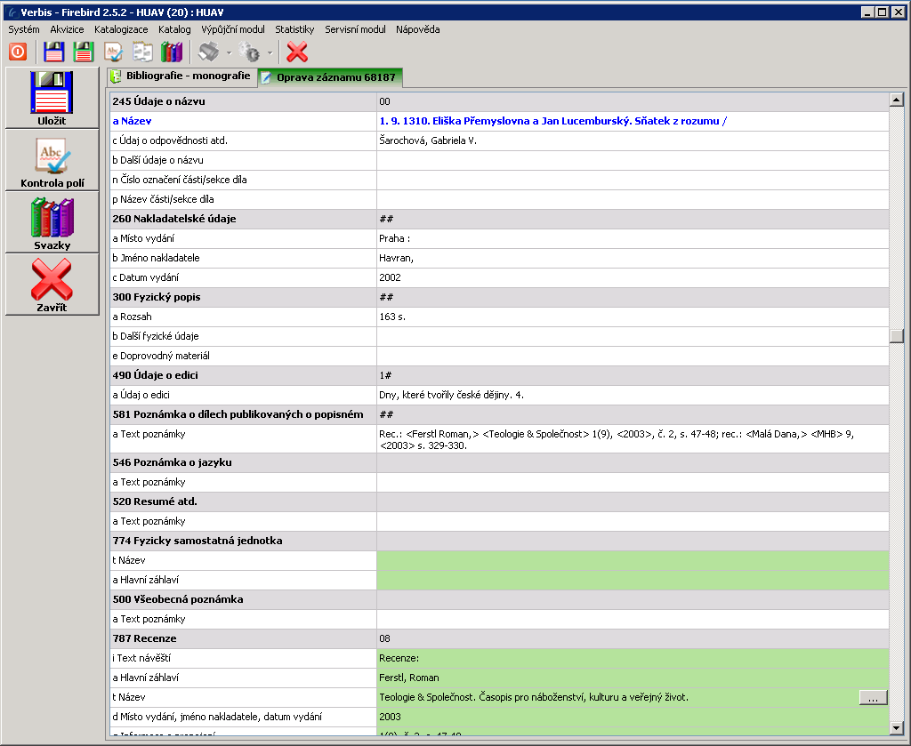
Katalogizace – editace záznamu
Zdroj: http://www.kpsys.cz/verbis

Slide 82
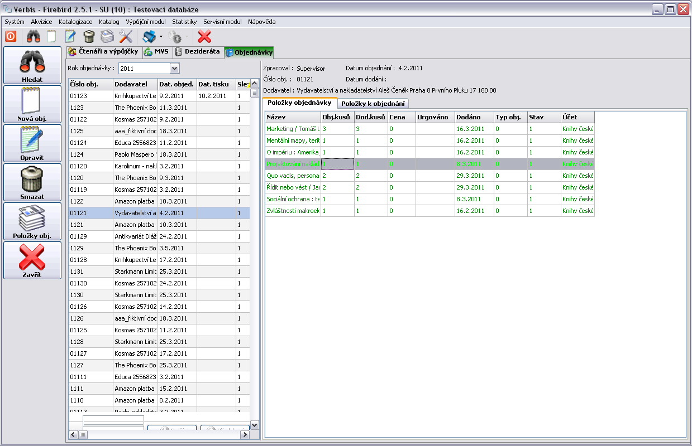
Akvizice - objednávky
Zdroj: http://www.kpsys.cz/verbis

Slide 83
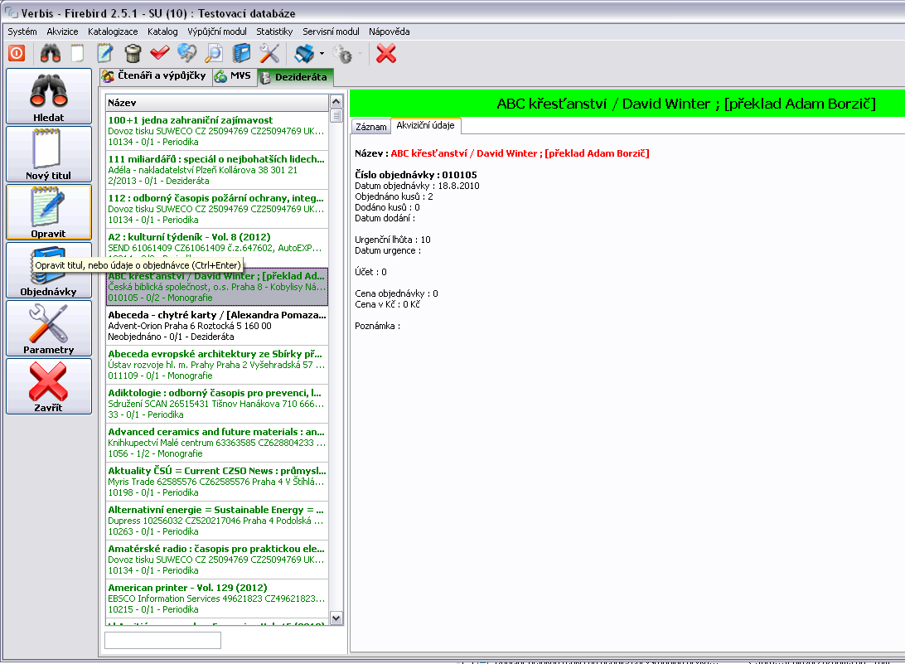
Akvizice - dezideráta
Zdroj: http://www.kpsys.cz/verbis

Slide 84
Clavius/Clavius REX
vyvíjen od roku 1998
dříve Lanius
standardní moduly
Clavius REX = automatizace regionu
  řešení pro regionální knihovny
dětský online katalog

Slide 85
Tritius
vyvíjí Lanius
cloudové řešení/provoz na vlastním serveru
podpora standardů
  MARC21, FRBR, RDA, OAI-PMH, NCIP
modulární
  akvizice, katalogizace, výpůjční, MVS,
  výměnné soubory, revizní modul
  webkatalog
ukázky

Slide 86


Open source
KOHA
Evergreen

Slide 87
Diskuze

Slide 88
Máte zkušenosti s AKS?
Může knihovna fungovat bez AKS?
Jsou procesy, které AKS nepokryje?
Jak by měl podle Vás vypadat dobrý AKS?
Budoucnost knihovních systémů?

Slide 89


Závěr
Děkuji Vám za pozornost
Martin Krčál
krcal@phil.muni.cz

